Slide 1
15.5
探究串、并联电路的
电流规律

Slide 2
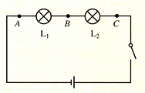
探究一：串联电路中各点的电流有什么关系？
1.提出问题：
串联电路中各点的电流之间有什么关系？
2.猜想或假设：
I_{A} I_{B} I_{C}
可能（1）I_{C} > I_{B} >I_{A}
或 （2）I_{A} = I_{B} = I_{C}

Slide 3
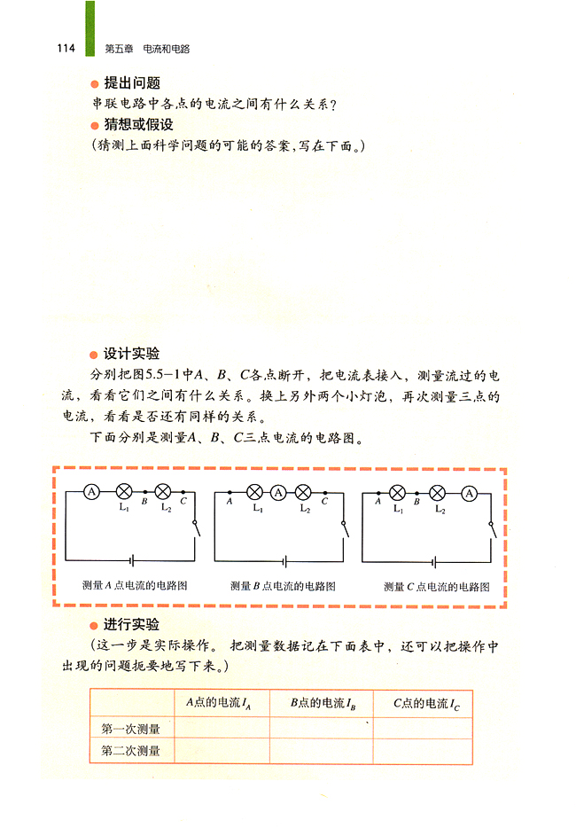
探究：串联电路中各点的电流有什么关系？
3.设计实验：
（1）想一想测A B C三点的电流的电路图应怎样设计？
（2）该实验需要哪些器材？
（3）连接电路中需注意些什么？
L₁
L₂
A
B
C
S

Slide 4
4.进行实验：
次数 | A点的电流I_{A}/A | B点的电流I_{B}/A | C点的电流I_{C}/A
第一次
第二次
5.分析和论证：
由测量结果能得出的结论是：
*串联电路中电流处处相等
表达式：（ I_{A} =I_{B} =I_{C}=……）。
想一想：老师刚才的实验存在什么问题？应怎样改正？
实验次数太少，得出结论具有偶然性，不具有普遍性。
应更换不同规格的灯泡的再次进行实验。

Slide 5
探究二：并联电路中干路电流与各支路电流有什么关系？
1.提出问题：
并联电路中干路电流与各支路电流有什么关系？
I_{A}
L₁
2.猜想或假设：
A
可能（1）I_{C} = I_{A} ＋ I_{B}
或 （2）I_{C} > I_{A} = I_{B}
I_{B}
L₂
I_{C}
L₁
C
B

Slide 6
探究：并联电路中干路电流与各支路电流有什么关系？
3.设计实验：
L₁
A
想一想：测量A、B、C三点的电流的电路图怎样设计？
L₁
L₂
C
B
测A点的电流
测B点的电流
测C点的电流

Slide 7
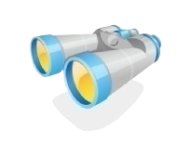
4.进行实验：
测A点的电流
测B点的电流
测C点的电流
实验数据
次数 | A点电流I_{A}/A | B点电流I_{B}/A | C点电流I_{C}/A
1
2
5.分析和论证：
实验结论：*并联电路中，干路电流等于各支路电流之和。
*表达式：（I_{C} = I_{A} ＋ I_{B}+……）。

Slide 8

练一练
1．如图所示电路图，电流表A₁的示数为0.9 A，
A₃的示数为0.4 A，则通过L₁的电流是 ______，通过L₂的电流是______，通过干路的电流是______。
0.4 A
0.5 A
0.9 A
A₁
L₁
L₂
A₃
A₂

Slide 9
回顾：本节课经历了哪些科学探究步骤？
（1） ；
（2） ；
（3） ；
（4） ；
（5） ；
提出问题
猜想或假设
设计实验
进行实验
分析和论证得结论

Slide 10
课堂小结
 | 串联电路 | 并联电路
电流规律
表达式
干路电流等于各支路电流之和
电流处处相等
I＝I₁＝I₂
I＝I₁＋I₂

Slide 11
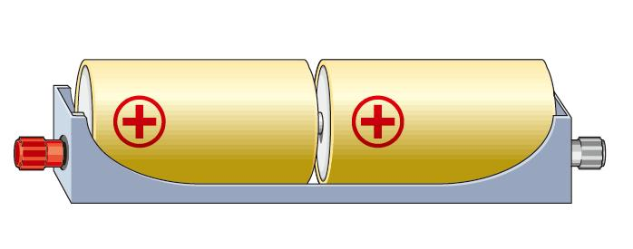
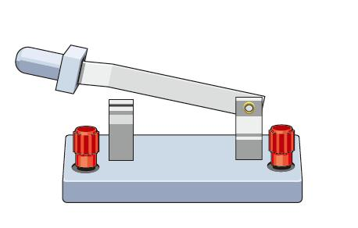
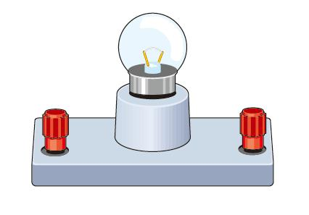
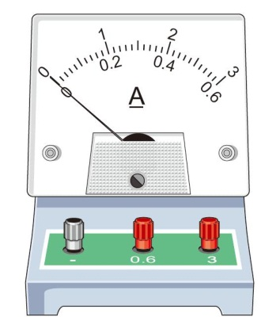
练一练
3．在图所示的电路中，电流表A₁的示数为
1.2 A，电流表A₂的示数为0.5 A。求：通过灯泡L₁的电流I₁和通过灯泡L₂的电流I₂。
2．在图所示的电路中，电流表A₁的示数为
1.2 A，电流表A₂的示数为0.5 A。求：通过灯泡L₁的电流I₁和通过灯泡L₂的电流I₂。
I₁=0.7A I₂=0.5A
L₁
L₂
A₂
A₁

Slide 12

1、电流通过横截面积大小不等的两段导体A、B，则在两段导体中电流大小分别为I_{A}、I_{B}，则在相同时间内，I_{A}、I_{B}两者之间的大小关系是( )
A. I_{A}=I_{B} ; B. I_{A}＞I_{B}; C. I_{A}＜I_{B} ; D.无法确定.
A

Slide 13
2、甲、乙两个灯泡串联在电路中，闭合开关后，发现甲灯比乙灯亮，那么通过两灯的电流____________ (填“甲灯大”“乙灯大”“一样大”或“无法确定”)。
3、甲、乙两个灯泡并联在电路中，闭合开关后，发现甲灯比乙灯亮，那么通过两灯的电流____________ (填“甲灯大”“乙灯大”“一样大”或“无法确定”)。
一样大
甲灯大

Slide 14
3、两只灯泡接在电路中，电流表测得通过它们的电流值相等，由此可以判断两灯的连接情况是（ ）
A.一定是串联
B.一定是并联
C.可能串联，也可能并联
D.无法确定
C.

Slide 15
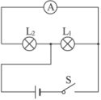
在图所示的电路中，当开关S闭合后，灯L_{1、}L₂的电流分别是0.1A,0.3A.则电流表的示数是 A，a点处的电流是 A。
0.3
0.4
.
A

Slide 16
第二课时

Slide 17
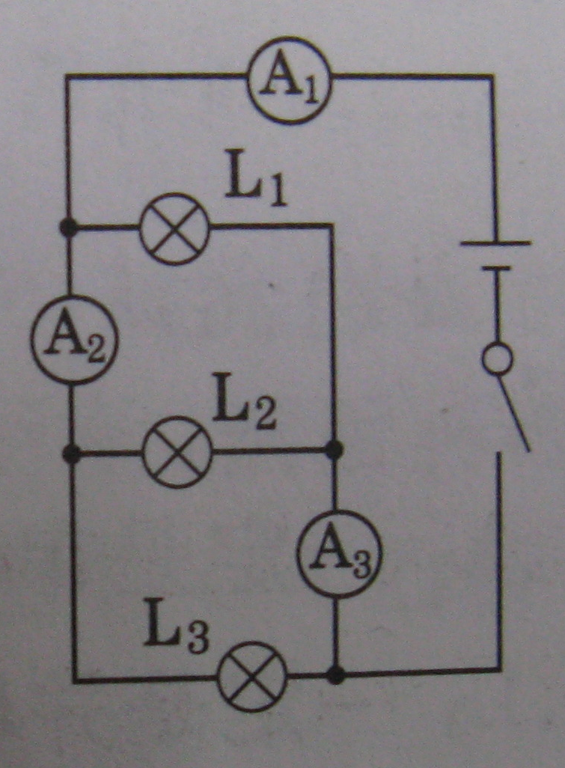
1、如图所示，通过L₁的电流是0.3A，通过L₂的电流是0.4A，通过L₃的电流是0.5A，则电流表A₁、A₂、A₃示数分别为 A， A, A．
1.2
0.9
0.7

Slide 18

2、如图所示，开关闭合后，三个电流表A₁、A₂、A₃的示数分别为I₁、I₂、I₃，它们的大小关系是（ ）
D
A 、I₁=I₂=I₃
B 、I₁=I₂+I₃
C 、I₁＞I₂＞I₃
D 、I₁＞I₃＞I₂
3、上题中，若电流表A₁、A₂、A₃的示数分别为0.5A,0.2A，0.3A.则灯L_{1、}L_{2、}L₃电流分别
为 A, A, A
0.2
0.1
0.2

Slide 19
4、如图所示，开关闭合后，电流表A是示数为1.5A，电流表A₁的示数为0.8A，电流表A₂的示数为1.2A，则通过L₁的电流 A。通过L₂的
电流 A。通过L₃的电流 A。
0.7
0.5
0.3

Slide 20
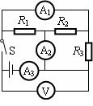
如图所示的电路开关S闭合后，电流表A₁的示数为0.6A，A₂的示数为0.5A，A₃的示数为0.9A。通过R₁的电流为 A，通过R₂的电流为 A，通过R₃的电流为 A.
0.3
0.2
0.4

Slide 21
1.9
5、如图所示，干路中的电流是 A，通过灯泡L₁的电流是 A，通过灯泡L₂的电流是 A.
1.38
0.52

Slide 22
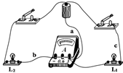
7、某同学连接了一个如图测量灯泡L₂的电流的实验电路，①图中的电流表的连接有什么错误？
②要测量通过灯泡L1
②要测量通过灯泡L1₁的电流，只允许变动图中某一根导线中的一个端点的连接位置，请问你应该如何变动？
电流表的正、负接线柱接反了。
×
×

Slide 23




8、如图所示的电路中，用电流表测量通过灯L₂的电流，正确的是（ ）
A
A B． C． D．

Slide 24
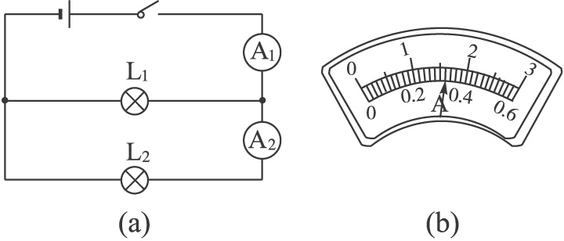
6、在“用电流表测电流”的实验中，某同学接成如图(a)所示的电路。当开关闭合后，两灯都发光，两个电流表的指针所指位置均为图(b)所示，则通过灯L₁的电流为________A。L₂的电流为________A。
1.28
0.32

Slide 25
7、李明家中有两台电视机、一台电冰箱、两盏电灯和一个电热水器，它们是并联在家庭电路中的，电视机、电冰箱和电热水器的工作电流分别是180mA、1．5A和3．8A，而每盏灯的工作电流是200mA，家庭电路中的干路电流不允许超过10A，那么这些用电器 同时使用(填“可以”或“不可以”)．如果同时使用的话，干路中的电流是 A，得出这个结果的依据是 。
可以
6.06
并联电路中干路电流等于各支路电流之和

Slide 26

20、如图所示，a、b、c、d为四个接线柱，闭合开关后电灯L不亮，已经确定是由于灯泡处发生短路或断路，在不允许拆开电路的情况下，用一只电流表对电路故障进行判断，请你完成表格.

Slide 27


Slide 28

×

